Slide 1


Про умови та порядок проведення
всеукраїнського конкурсу «Учитель року-2024»
Харчук А.М., проректор Хмельницького обласного інституту післядипломної педагогічної освіти імені Анатолія Назаренка

Slide 2
Нормативні та інструктивні документи:
Указ Президента України від 29.06.1995 № 489 «Про всеукраїнський конкурс «Учитель року».
Положення про всеукраїнський конкурс «Учитель року», затверджене постановою Кабінету Міністрів України від 11.08.1995 № 638 (із змінами).
Наказ Міністерства освіти і науки України від 13.02.2023 №145 «Про затвердження графіка проведення всеукраїнського конкурсу «Учитель року» у 2024-2028 роках».
Наказ Міністерства освіти і науки України від 07.06.2023 № 705 «Про проведення всеукраїнського конкурсу «Учитель року – 2024»
Лист Міністерства освіти і науки України від 23.08.2023 № 1/12626-23 «Про умови та порядок проведення всеукраїнського конкурсу «Учитель року - 2024»
Указ Президента України від 24.02.2022 № 64/2022 «Про введення воєнного стану в Україні», затверджений Законом України від 24.02.2022 №2102-ІХ.
Указ Президента України від 01.05.2023 № 254/2023 «Про продовження строку дії воєнного стану в Україні», затверджений Законом України від 02.05.2023 №3057-ІХ.

Slide 3




Номінації:
«Географія»
«Образотворче мистецтво»
«Українська мова та література»
«Фізика»

Slide 4
Тури проведення:
перший тур – листопад 2023 року – лютий 2024 року
(в один або декілька етапів);
другий тур – квітень-травень 2024 року
(у два етапи: відбірковий та фінальний)

Slide 5
Вимоги щодо участі у Конкурсі:
Учасники (педагогічні працівники закладів загальної середньої та професійної (професійно-технічної) освіти).
Участь на добровільних засадах незалежно від фаху.
Педагогічний стаж конкурсанта/конкурсантки має бути не менше 3-х років на дату реєстрації на конкурс.
Основне місце роботи учасника заклад загальної середньої або професійної (професійно-технічної) освіти.
Викладачі закладів професійної (професійно-технічної) освіти беруть участь у конкурсі на загальних умовах.
Мовою конкурсу є державна мова.

Slide 6
Для участі у Конкурсі педагогічним працівникам необхідно:
зареєструватись на офіційній сторінці конкурсу в розділі
«Реєстрація учасників-2024» (з 25 вересня до 16 жовтня 2023 року).
Перший тур
подати інформаційну картку (терміни подачі будуть вказані додатково).
У темі повідомлення зазначається номінація, наприклад, «Географія». У назвах файлів обов’язково вказуються номінація, прізвище, область, наприклад, «Географія_Вітенко_Хмельницька» (додаток 2).
Другий тур
подати інформаційну картку в текстовому редакторі Microsoft Word
(до 04 березня 2024 року надіслати на електронну адресу vchytel_roku@ukr.net);
покликання на відеорезюме (план відеорезюме у додатку 4);
портретне фото у форматі JPG/JPEG (400 х 400 пікселів).

Slide 7
На кожному турі конкурсу проводяться такі випробування (опис у додатку 3):
Номінація «Географія»
«Майстерка», «Практична робота», «Тестування», «Дослідження», «Урок»;
Номінація «Образотворче мистецтво»
«Аналіз твору мистецтва», «Практична робота», «Тестування», «Майстерка», «Урок»;
Номінація «Українська мова та література»
«Аналіз поетичного твору», «Написання есею», «Тестування», «Майстерка», «Урок»;
Номінація «Фізика»
«Методичний практикум», «Тестування», «Я так роблю», «Фізичний експеримент», «Урок».

Slide 8
Номінація «Географія»
Випробування «Дослідження»
Мета: виявлення вміння конкурсанта/конкурсантки проєктувати дослідницько-пошукову діяльність учнів.
Формат: розроблення програми дослідження.
Випробування «Майстерка»
Мета: виявлення вміння конкурсанта/конкурсантки адаптувати власну педагогічну ідею (технології, методи, прийоми роботи) до специфіки навчальних тем та вікових особливостей учнів.
Формат: проведення майстер-класу зі здобувачами вищої освіти/педагогічними працівниками.
Тему майстер-класу визначають жеребкуванням. Вибір технологій, методів, прийомів роботи конкурсант/конкурсантка здійснює самостійно (зазначені в інформаційній картці).
Випробування «Практична робота»
Мета: виявлення вміння конкурсанта/конкурсантки розробляти та виконувати практичні завдання з використанням інтернет-ресурсів, зокрема картографічних.
Формат: розроблення завдання для практичної роботи, її виконання та оформлення.
Тему практичної роботи, однакову для всіх конкурсантів/конкурсанток, визначають жеребкуванням.

Slide 9
Номінація «Географія»
Випробування «Тестування»
Мета: визначення рівня професійної компетентності конкурсанта/конкурсантки.
Формат: комп’ютерне тестування.
Зміст тестових завдань передбачає запитання з предмета, методики й технології його навчання, психології та педагогіки.
Тривалість випробування залежить від кількості тестових завдань.
Випробування «Урок»
Мета: визначення рівня педагогічної майстерності конкурсанта/конкурсантки.
Формат: проведення уроку в 6–9 класах.
Тривалість уроку – 45 хвилин.

Slide 10
Номінація «Образотворче мистецтво»
Випробування «Аналіз твору мистецтва»
Мета: виявлення вміння конкурсанта/конкурсантки аналізувати та інтерпретувати твір образотворчого мистецтва.
Формат: письмова робота з виконання аналізу та інтерпретації твору образотворчого мистецтва з наданням методичних коментарів.
Твір образотворчого мистецтва, однаковий для всіх конкурсантів/конкурсанток, визначають жеребкуванням.
Випробування «Майстерка»
Мета: виявлення вміння конкурсанта/конкурсантки адаптувати власну педагогічну ідею (технології, методи, прийоми роботи) до специфіки навчальних тем та вікових особливостей учнів.
Формат: проведення майстер-класу зі здобувачами вищої освіти/педагогічними працівниками.
Тему майстер-класу визначають жеребкуванням. Вибір технологій, методів, прийомів роботи конкурсант/конкурсантка здійснює самостійно (зазначені в інформаційній картці).
Випробування «Практична робота»
Мета: виявлення вміння конкурсанта/конкурсантки вести педагогічний малюнок.
Формат: виконання педагогічного малюнка з наданням методичних пояснень.

Slide 11
Номінація «Українська мова та література»
Випробування «Аналіз поетичного твору»
Мета: виявлення вміння конкурсанта/конкурсантки аналізувати поетичний твір у змодельованому навчальному середовищі.
Формат: проведення фрагмента навчального заняття.
Поетичний твір визначають для кожного конкурсанта/конкурсантки жеребкуванням.
Випробування «Майстерка»
Мета: виявлення спроможності конкурсанта/конкурсантки формувати в учнів/учениць наскрізні вміння на уроках інтегрованого мовно-літературного курсу.
Формат: проведення прикладної майстерки у формі вебінару зі здобувачами вищої освіти/педагогічними працівниками.
Тему майстерки обирають жеребкуванням відповідно до модельної навчальної програми «Інтегрований мовно-літературний курс (українська мова, українська та зарубіжні літератури). 5–6 класи».
Випробування «Написання есею»
Мета: виявлення вміння конкурсанта/конкурсантки осмислювати/переосмислювати запропоновану проблему, творчо виражати індивідуальний погляд на неї.
Тему есею, однакову для всіх конкурсантів/конкурсанток, визначають жеребкуванням.
Обсяг есею – до 3 сторінок рукописного тексту.

Slide 12
Номінація «Українська мова та література»
Випробування «Тестування»
Мета: визначення рівня професійної компетентності конкурсанта/конкурсантки.
Формат: комп’ютерне тестування.
Зміст тестових завдань передбачає запитання щодо планування та організації освітнього процесу; оцінювання результатів навчання здобувачів освіти; теоретичних знань із предметів мовно-літературної освітньої галузі (українська мова, українська література); методики й технології навчання предметів та інтегрованих курсів мовно-літературної освітньої галузі.
Тривалість випробування залежить від кількості тестових завдань.
Випробування «Урок»
Мета: визначення рівня педагогічної майстерності конкурсанта/конкурсантки.
Формат: проведення уроку української мови у 8–11 класах.
Кейс випробування (клас, тема уроку) визначають для кожного конкурсанта/конкурсантки жеребкуванням.
Тривалість уроку – 45 хвилин.

Slide 13
Номінація «Фізика»
Випробування «Методичний практикум»
Мета: визначення рівня предметно-методичної компетентності конкурсанта/конкурсантки.
Формат: письмова робота з виконання методичних завдань.
Кейс випробування, однаковий для всіх конкурсантів/конкурсанток, визначають жеребкуванням.
Випробування «Тестування»
Мета: визначення рівня професійної компетентності конкурсанта/конкурсантки.
Формат: комп’ютерне тестування.
Зміст тестових завдань передбачає запитання з предмета та методики його навчання, педагогіки та психології. Завдання відкритого типу передбачають розв’язування задач підвищеної складності.
Тривалість випробування залежить від кількості тестових завдань.
Випробування «Урок»
Мета: визначення рівня педагогічної майстерності конкурсанта/конкурсантки.
Формат: проведення уроку в 7–11 класах.
Кейс випробування (клас, тема уроку) визначають для кожного конкурсанта/конкурсантки жеребкуванням.
Тривалість уроку – 45 хвилин.

Slide 14
Номінація «Фізика»
Випробування «Фізичний експеримент»
Мета: визначення рівня володіння конкурсантом/конкурсанткою методикою та технікою шкільного фізичного експерименту.
Формат: розроблення та виконання фізичного експерименту з використанням запропонованого обладнання.
Обладнання для фізичного експерименту визначають жеребкуванням.
Вид фізичного експерименту конкурсант/конкурсантка визначає самостійно.
Випробування «Я так роблю»
Мета: виявлення вміння конкурсанта/конкурсантки представляти власний педагогічний досвід з організації освітнього процесу в умовах змішаного навчання.
Формат: представлення власного досвіду розв’язання методичної проблеми.
Вибір теми, видів та форм навчальної діяльності, технологій, методів, прийомів роботи конкурсант/конкурсантка здійснює самостійно.

Slide 15
Визначення переможців та лауреатів
У разі проведення першого туру конкурсу в декілька етапів учасники кожного наступного етапу визначаються на основі рейтингу, укладеного за загальною кількістю балів, одержаних під час випробувань попереднього етапу.
Переможець/переможниця, лауреати, дипломанти та учасники першого туру конкурсу в кожній номінації визначаються на основі рейтингу, укладеного за загальною кількістю балів, одержаних під час усіх випробувань першого туру.
У випадку однакової кількості балів за результатами кожного етапу відповідного туру конкурсу перевага надається конкурсанту/конкурсантці, який/яка має вищий бал у пріоритетному випробуванні.
Пріоритетні випробування кожного етапу відповідного туру конкурсу визначаються на першому засіданні журі.

Slide 16
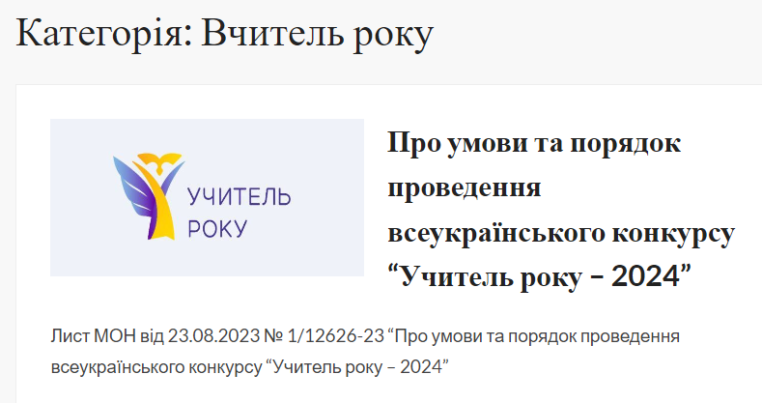
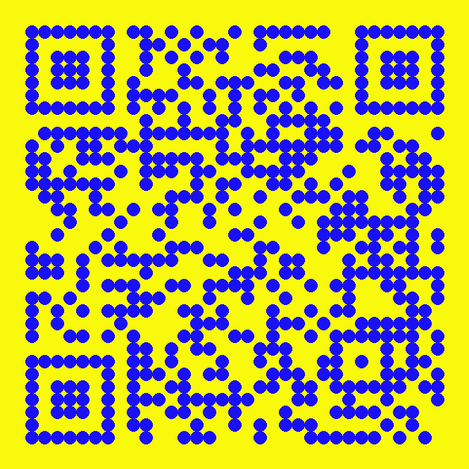
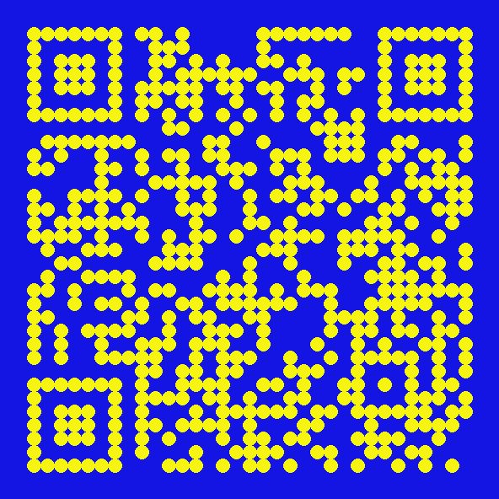
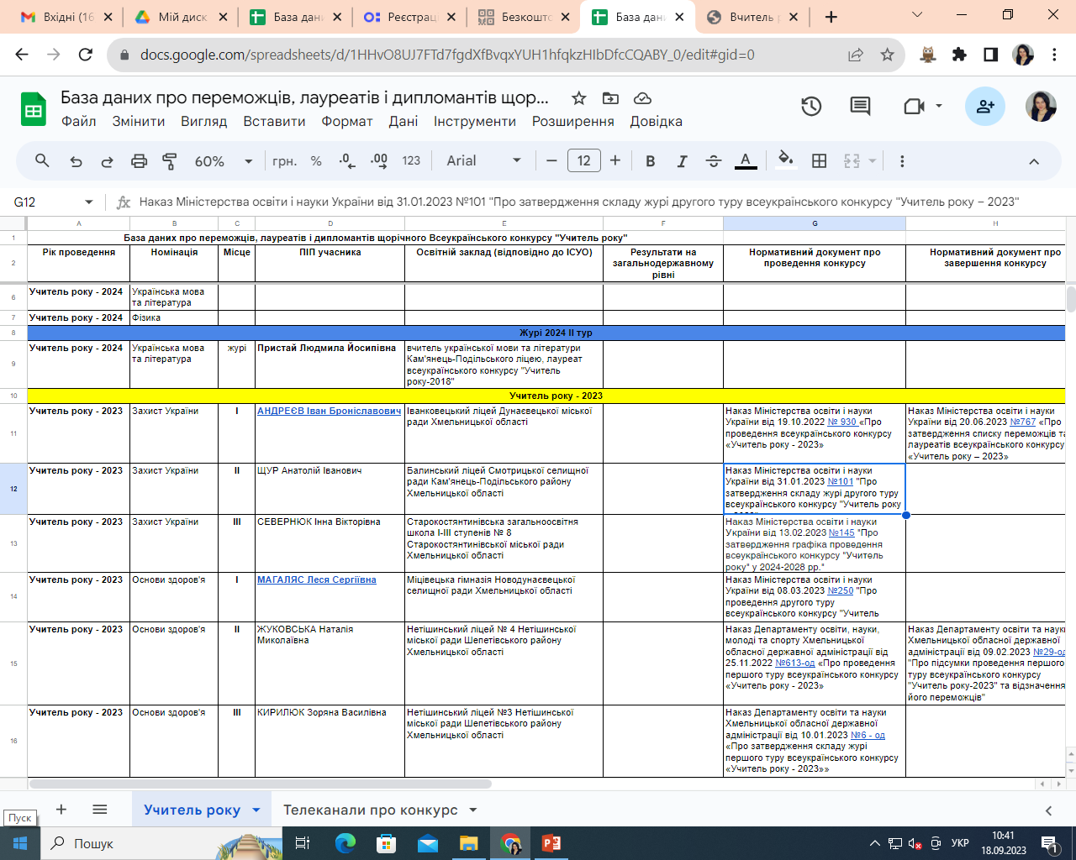
Результати конкурсних випробувань висвітлюватимуться:
на сайті ХОІППО у категорії «Вчитель року»
базі даних про
переможців,
лауреатів і дипломантів
щорічного
всеукраїнського
конкурсу
«Учитель року»

Slide 17
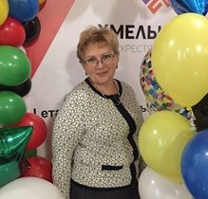
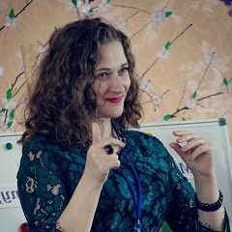
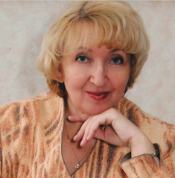
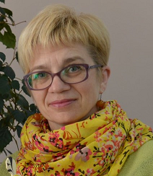
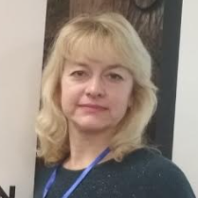
Організаційно-методична підтримка підготовки та проведення Конкурсу:
загальні питання –
Харчук Антоніна Михайлівна, проректор
секретар оргкомітету,
організаційні питання –
Гіджеліцька Тетяна Володимирівна
номінація «Географія» –
Думанська Галина Володимирівна
номінація
«Образотворче мистецтво» –
Махмутова Анжела Євгенівна
номінація
«Українська мова та література» –
Манзюк Світлана Андріївна
номінація «Фізика»

